Slide 1
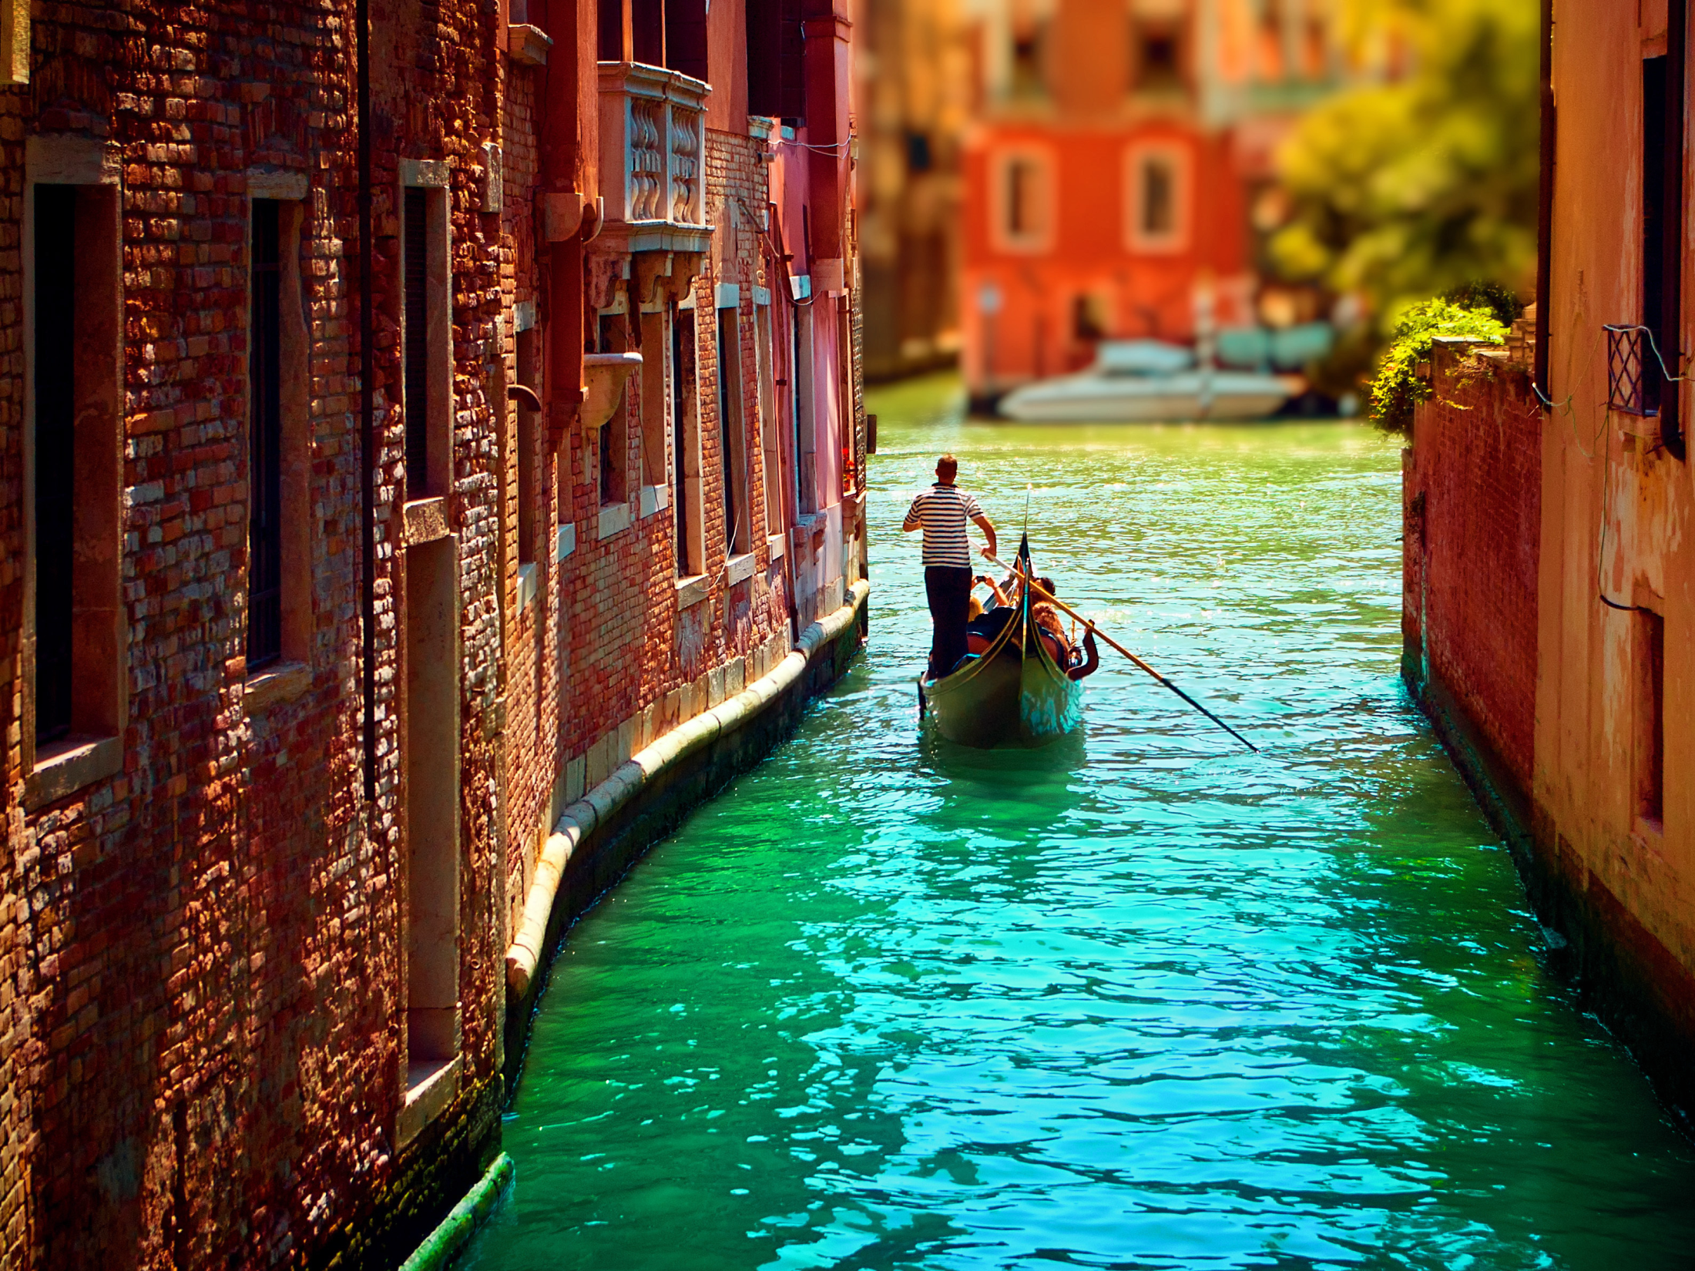
Iталiя

Slide 2

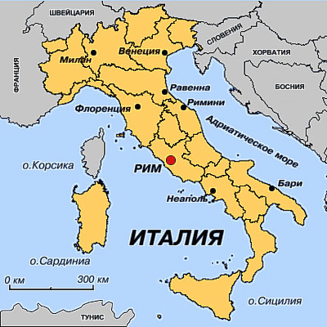
Загальна характеристика
Офіційна назва - Італійська Республіка (Repubblica Italiana - італ. мова, Italian Republic - анг. мова).
Географічне положення - розташована на півдні Європи, в басейні Середземного моря. Займає Апеннінський півострів, Сицилію, Сардинію та інші невеликі острови. Сухопутні кордони: з Австрією - 430 км, з Францією - 488 км, з Ватиканом - 3,2 км, з Сан-Марино - 39 км, зі Словенією - 232 км., зі Швейцарією - 740 км. Довжина берегової лінії - 7 600 км.

Slide 3

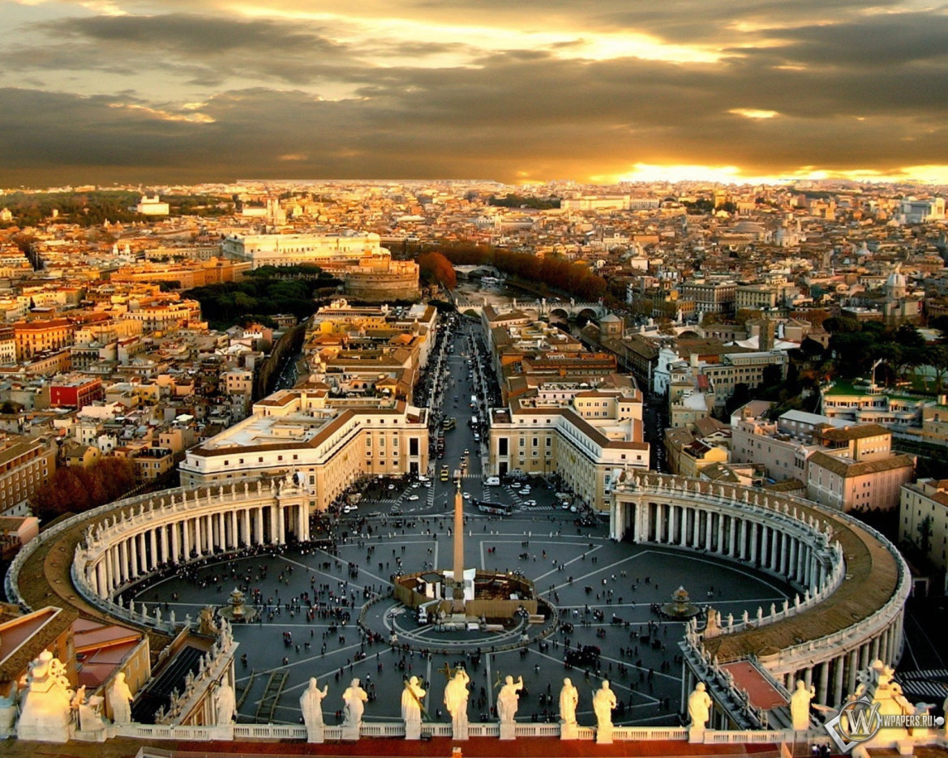
Чисельність населення - 60,8 млн. осіб (2012).
Етнічний склад - італійці, німці (в області Трентіно-Альто-Адідже мешкає німецька община), французи (в області Валле-д`Аоста), словенці (в області Трієсте-Гориція).
Столиця - Рим (Roma) - 4,240 млн. осіб (2012).

Slide 4
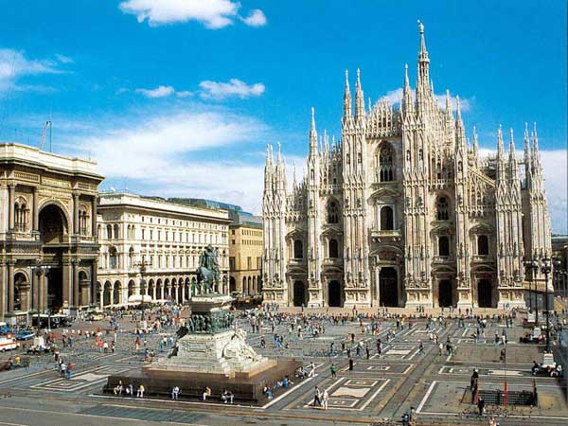
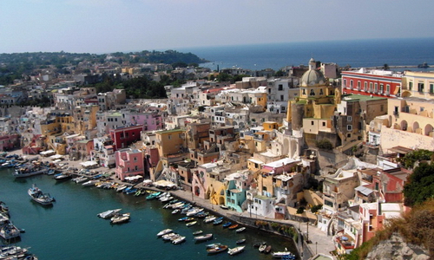
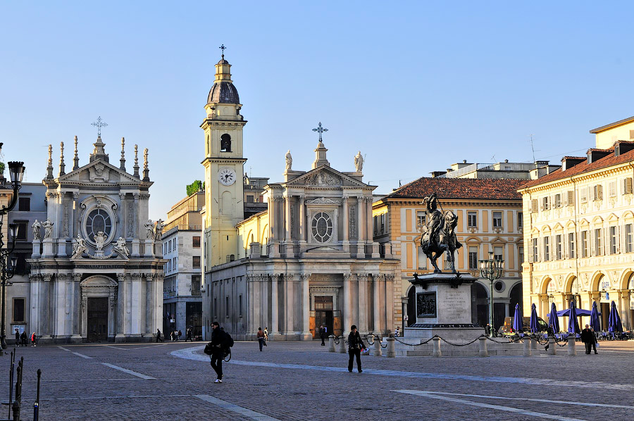
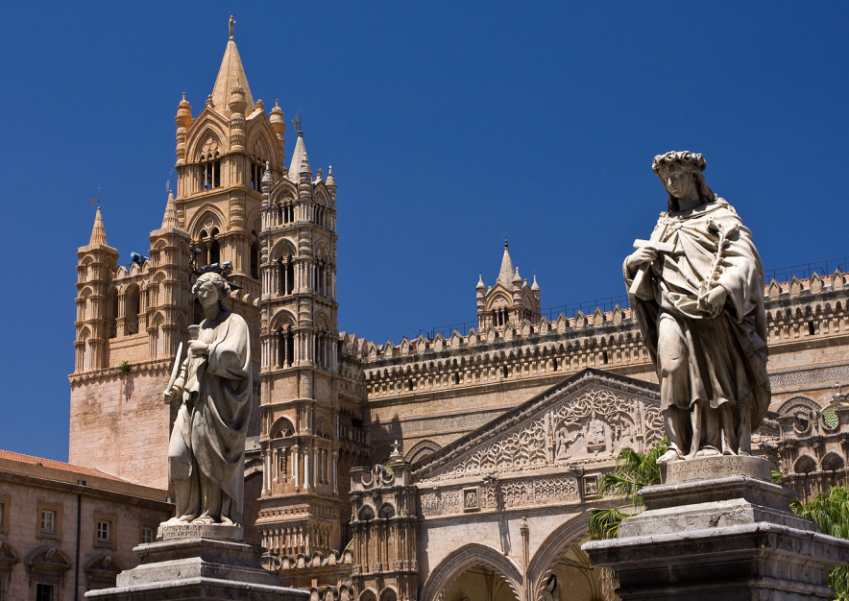
Інші великі міста - Мілан - 3,2 млн. осіб, Неаполь - бл. 3 млн. осіб, Турін - 2,3 млн. осіб, Палермо - 1,250 млн. осіб.
Адміністративний поділ - 20 областей (regione), області поділяються на 94 провінції (provincia), провінції - на комуни (comune). 5 областей із 20 мають особливий автономний статус: Сицилія, Сардинія, Вальте-д'Аоста, Трентіно - Альто - Адідже, Фріулі - Венеція - Джулія

Slide 5
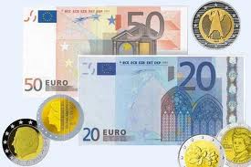
Офіційна мова - італійська.
Основна релігія - переважає католицизм.
Національне свято - 2 червня - День проголошення Республіки (1946 р.)
Грошова одиниця – євро.

Slide 6
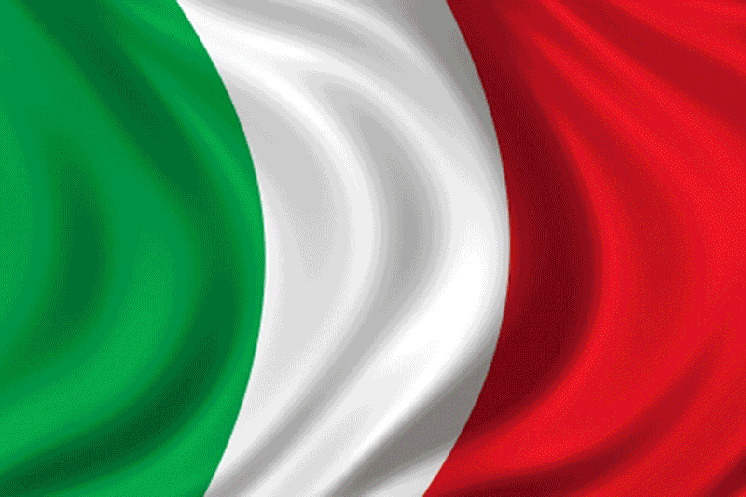
Державний прапор - прямокутне полотнище з трьох рівномірних вертикальних смуг зеленого, білого та червоного кольору.

Slide 7

Державний герб - Італія не має національного герба, однак існує зображення, яке є національним символом Італії. Цей символ був затверджений у 1946 році. В центрі - обрис п'ятикутної червоної зірки, яка є основою великого зубчастого колеса (символ праці), обрамленого гілками оливкового дерева і дуба, що символізують мир і силу. Крім того, гілка оливи - південь Італії, дуба - північ. Знизу гілки перехрещуються і обвиті білою стрічкою з написом італійською мовою "Республіка Італія" (Repubblika Italiana).

Slide 8




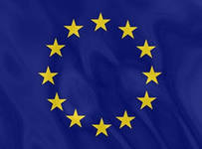
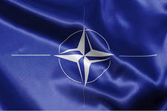




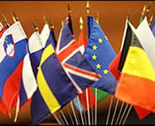
Членство в міжнародних організаціях - повноправний член "Великої сімки", член ООН, ЄС(1957) і зони Євро, НАТО(1949), ОБСЄ і Шенгенської угоди, СОТ, МВФ, МБРР, РЄ(1949), ОЕСР(1960) та інших.

Slide 9
Интересные факты о Италии:
В каждом регионе свой диалект. Жители соседних регионов могут не понимать друг друга.
Регионы разбиты на коммуны. Жители коммун могут иметь также свои диалекты и не понимать соседей.
Около 80% бизнесов Сицилии, Калабрии и Копании платят дань мафии.
В Италии нет детских домов.
В Италии нет бездомных животных.
Мужчины в семьях страшно боятся своих жен.
Большинство итальянских дизайнеров разбогатело на продажах в России.
Чем южнее регион — тем дружелюбнее люди.
Почти во всей Италии не рекомендуется пить воду из-под крана из-за проблем с водопроводом.

Slide 10
Многие итальянцы имеют дачу на море.
Все итальянские слова заканчиваются на гласную.
В Италии одна из самых высоких продолжительностей жизни в мире.
Итальянцы и испанцы понимают друг друга из-за схожести языков.
Тот язык, который считается официальным в Италии — на самом деле флорентийский диалект. Всеобщим он стал после написания Данте «Божественной комедии».
Основной прием пищи происходит вечером, в виде плотного семейного ужина.
Итальянцы практически не пьют соки.
Крепкие напитки итальянцы практически не употребляют.
Основные напитки — вода или вино. Иногда пиво.

Slide 11
Женщинам жестикулировать считается неприлично.
На свадьбу присылают одно или два приглашения. По первому ты имеешь право прийти на официальную церемонию в церковь, по второму — на веселую попойку и праздник после.
При разговоре, для убедительности, неплохо взять собеседника за локоть.
80% территории Италии занимают горы.
Паста — это не только макаронные изделия, но и что угодно из муки.
Самый популярный спорт в Италии — футбол. Далее идут мотокросс и велоспорт.
Название итальянской сборной по футболу «Scuadra adzura» переводится как «голубая команда». А самих игроков называют «adzuri» — «голубые».

Slide 12
При покупке надо обязательно брать чек. Вас могут задержать финансовые полицейские с пакетом из магазина или пирожком в руке с вопросом, где вы это купили, и влепить крупный штраф при отсутствии чека.
Ранее Lamborghini была известна как компания, выпускающая тракторы.
Внутри Италии существует ещё 2 государства: Сан-Марино и Ватикан.
В Италии запрещено ночью находиться на пляже. Штраф — около 1000 евро.
Сумку на одном плече носят только туристы. Местные всегда надевают через голову. Могут вырвать мотоциклисты.
При поступлении в государственные университеты Италии, не надо сдавать экзамены. Берут всех.
В Итальянских ВУЗах нет кампусов и общаг — все снимают жилье согласно своим возможностям.

Slide 13
Экзамены в Италии во многих ВУЗах сдают кто когда хочет, по мере готовности: сессий нет.
Форму итальянским полицейским шьет Prada.
Детей итальянцы не просто любят, а позволяют им делать все что угодно. Если чей-то малыш вывернет на вас томатный соус — вы должны улыбнуться и сообщить как это мило.
В Италии запрещено рисовать мелками на асфальте.
Для мужчины считается нормальным жить лет до 40 с мамой.
Натале — это Рождество. А Дед Мороз соответственно Баббо Натале.
Биде — обязательный аксессуар любого (не общественного) туалета. Даже в самом задрипаном отеле будет биде. Причем, итальянцы уверены, что мы не знаем, что это такое.
Во многих регионах пятница — мужской день. В ресторанах строго компании парней. Девочкам ходить по барам в этот день неприлично.

